Slide 1
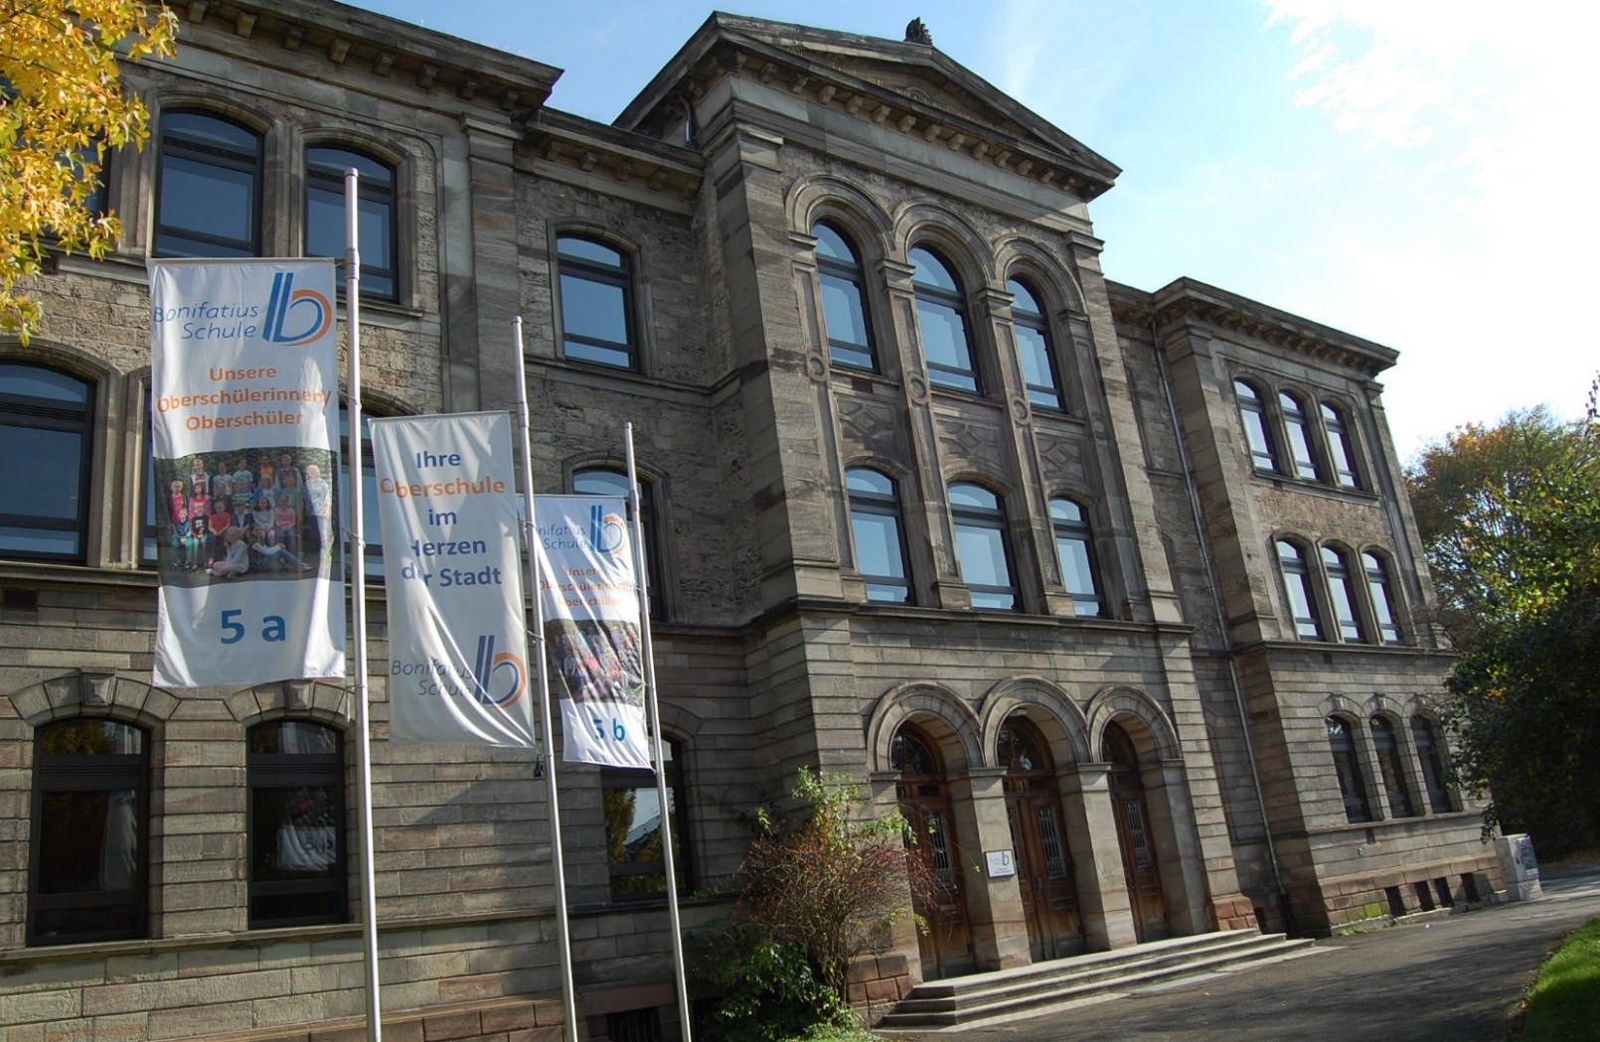
Ihre Oberschule im Herzen der Stadt

Slide 2
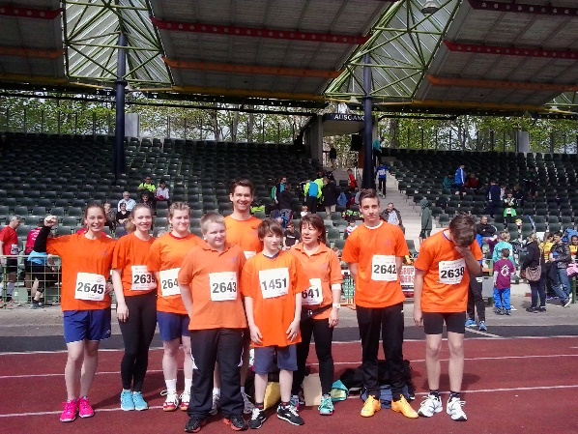
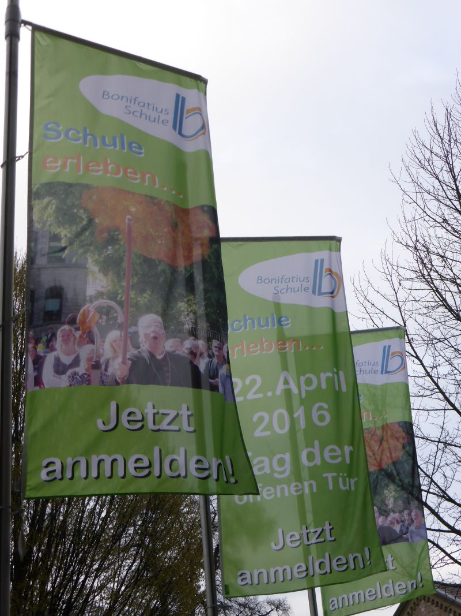
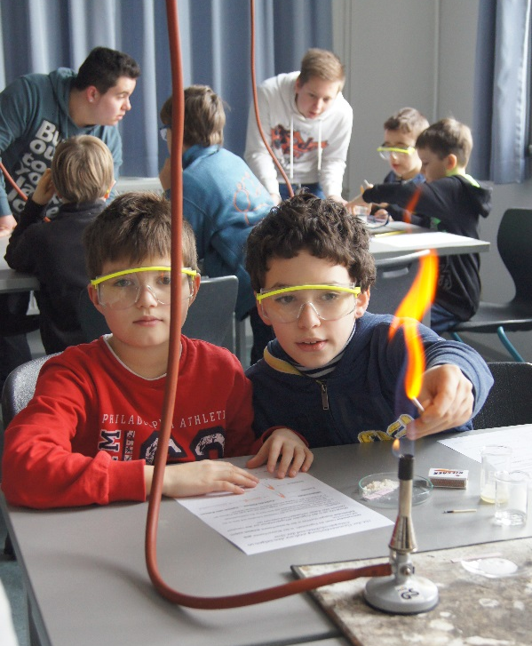
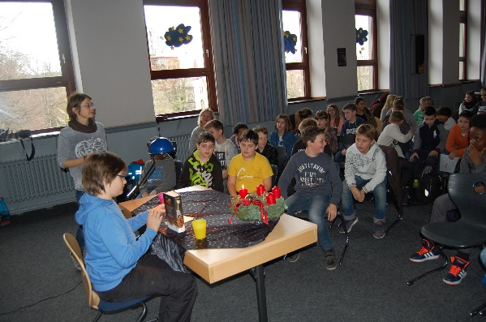
Unser Leitbild
Weil du so wertvoll bist...
(nach Jesaja 43,4)
NEHMEN WIR DICH ERNST
LASSEN WIR DIR ZEIT
SETZEN WIR AUF DEINE STÄRKEN
GEBEN WIR DIR ORIENTIERUNG

Slide 3
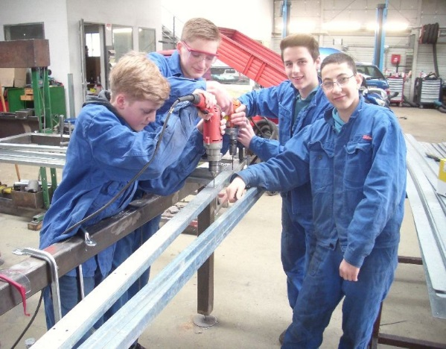
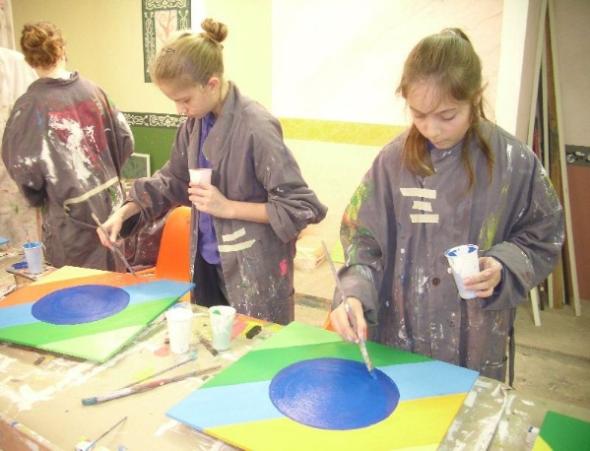
Ziel der Oberschule
„An der Oberschule sollen die Schülerinnen und Schüler die Qualifikationen erwerben, mit denen sie ihren Bildungsweg berufs-, aber auch studienbezogen fortsetzen können.“

Slide 4
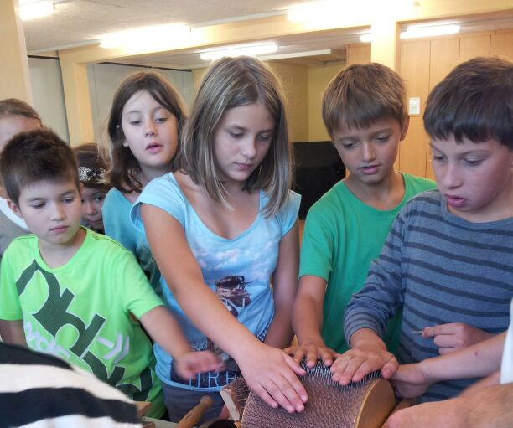
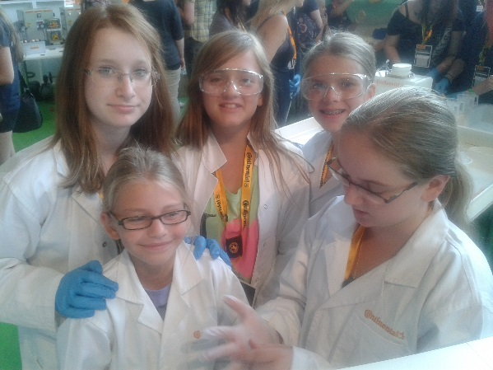
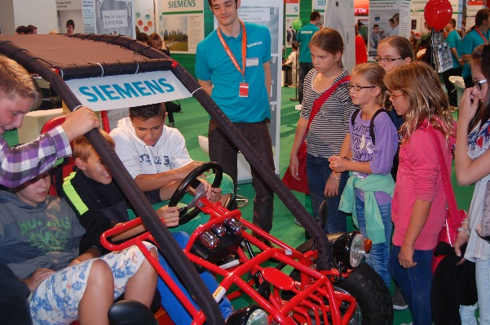
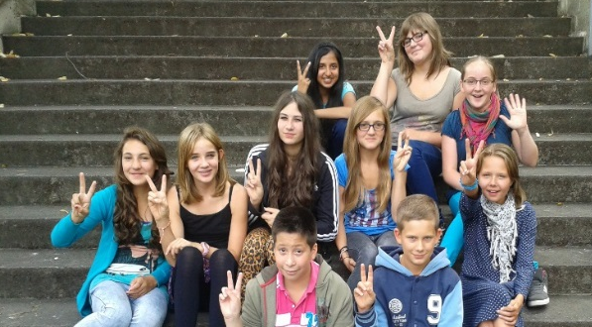
Vorteile
Einführungsphase
Gemeinsames Lernen
Kinder haben mehr Zeit zur Entwicklung
Differenzierte Lernangebote
Beratung und Hilfestellung durch Einsatz von Sozialpädagogen
Alle Sekundarabschlüsse und Übergänge möglich

Slide 5
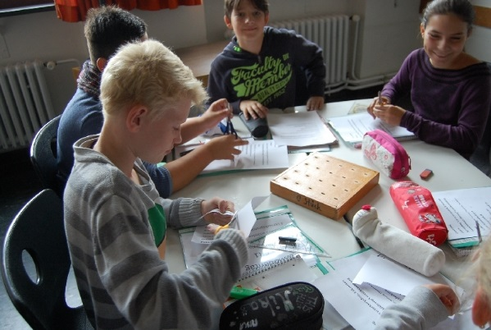
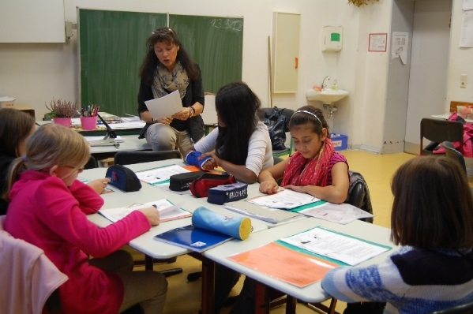
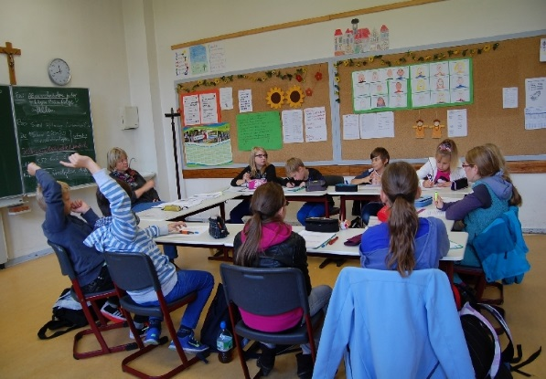
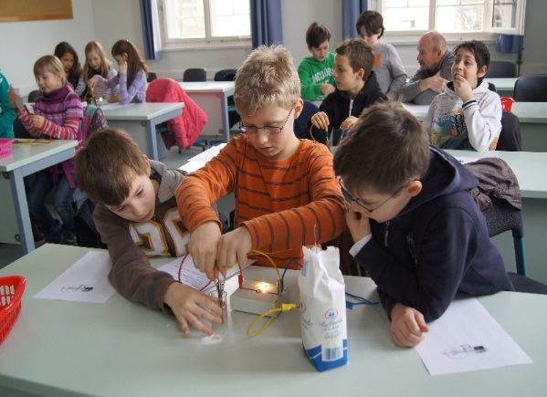
Organisationsformen
Die Bonifatiusschule II umfasst als Schule des Sekundarbereichs I die Schuljahrgänge 5 – 10.
Der Unterricht an der Boni II wird jahrgangsbezogen erteilt.

Slide 6
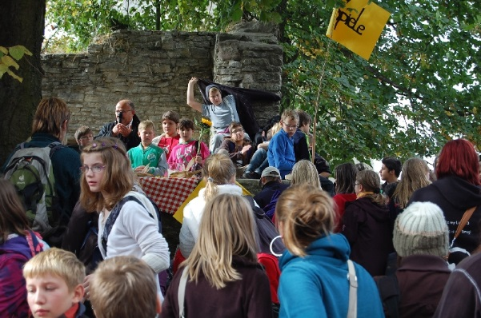
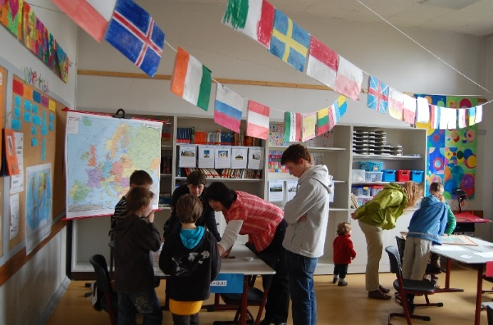
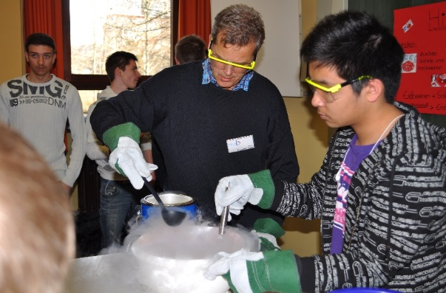
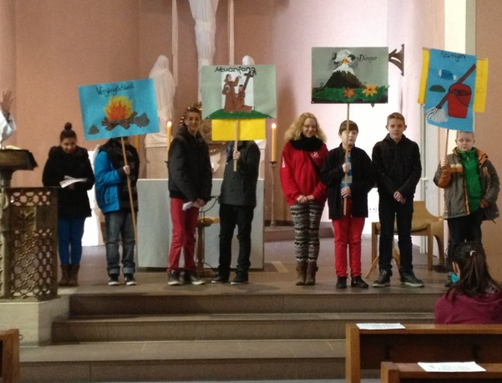
Aufbau der Bonifatiusschule II
Gymnasiale Oberstufe
(Abitur)
Fachoberschule BBS
(Fachhochschulreife)
Berufsausbildung
Alle Sekundarabschlüsse I
sind möglich
Bewerbungstraining – Schulendtage in Jg.9 od. 10
10
3-wö. Betriebspraktikum/Kursdifferenz. in Chemie
9
Berufsorientierung/BO-Tag/Kursdifferenzierung in Deutsch
8
Differenzierungsmodelle in Englisch und Mathematik
7
Start 2. Fremdsprache oder WPK
6
Gemeinsames Lernen im Klassenverband
5

Slide 7
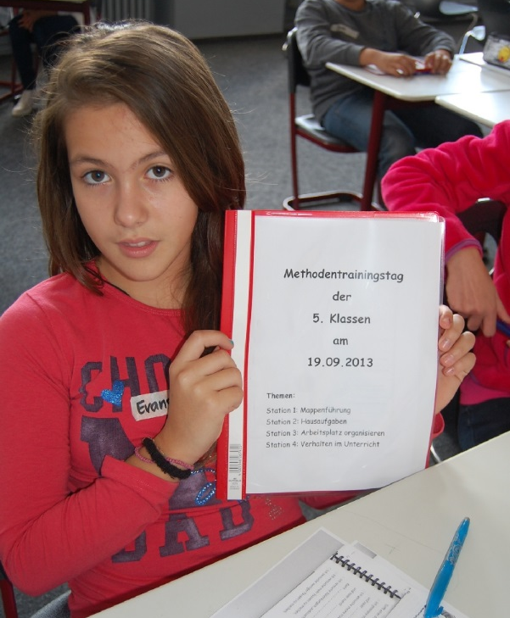
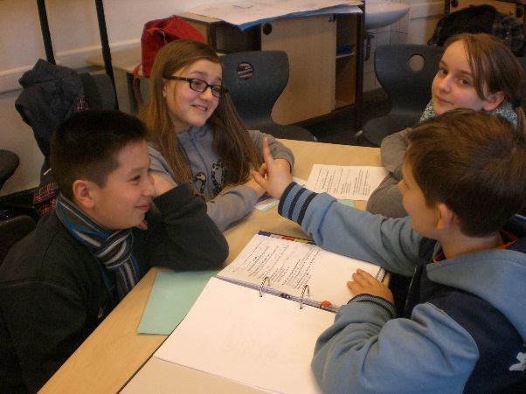
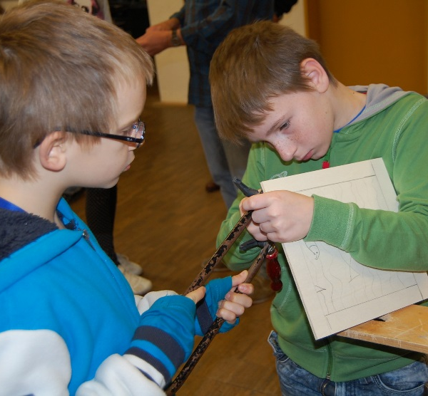
Pädagogische Grundsätze an der Bonifatiusschule II
Jahrgangsbezogener Unterricht
Klassenlehrerteams
Doppelstundenmodell
Berufsorientierung
Handwerkliche und technische Schwerpunkte schon ab Jg.5
Methodentraining / DaZ / Sprachförderung

Slide 8
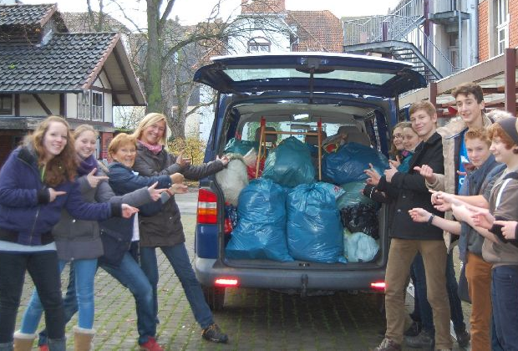
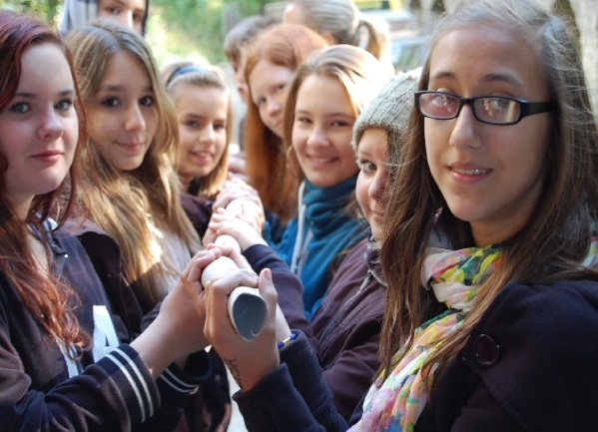
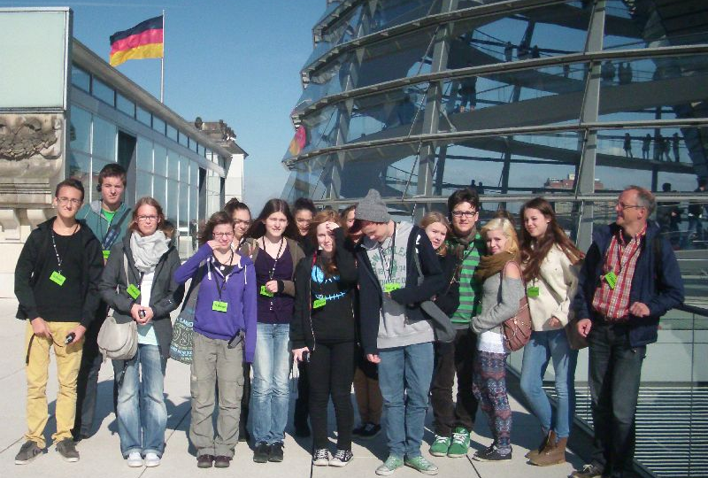
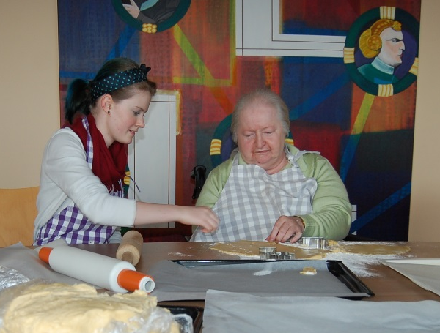
Soziales Lernen
Schulgottesdienste
Religionssensibler Schulalltag / nach Möglichkeit konfessioneller Religionsunterricht / Islamischer Religionsunterricht
Streitschlichter
Gewaltprävention / Busscout Ausbildung
Compassion, JuLeiCa, Hilfsaktionen
Projekte, Feste und Klassenfahrten

Slide 9
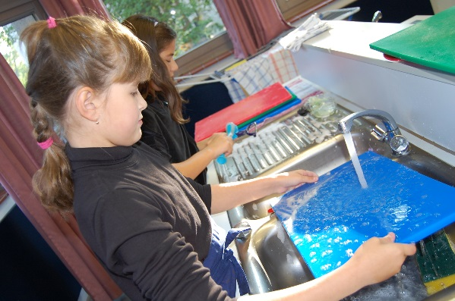
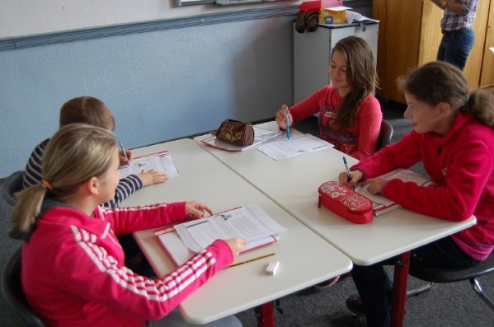
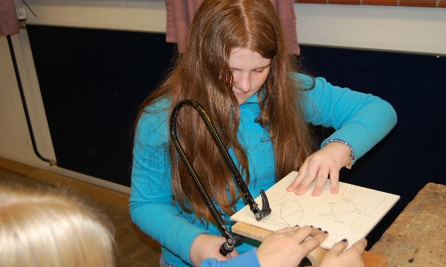
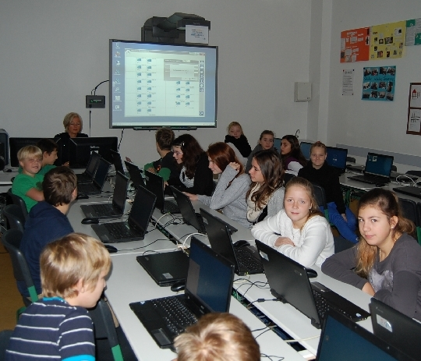
Stundenplan einer 5. Klasse
Klassenlehrerstunde
 | Montag | Dienstag | Mittwoch | Donnerstag | Freitag
1. | Projekt | Deutsch | Religion | Deutsch | Englisch
2. | Erdkunde | Deutsch | Religion | Deutsch | Englisch
3. | Deutsch | Geschichte | Physik/Ch | Mathe | Mathe
4. | Deutsch | Geschichte | Physik/Ch | Mathe | Mathe
5. | Mathe | Englisch | Biologie | HWTG | Sport/Schwi
6. | Informatik | Englisch | Musik | HWTG | Sport/Schwi
Mittagspause - Mittagessen
Offene Ganztagsangebote/AGs
Doppelstundenprinzip
6. Deutschstunde
Hauswirtschaft, Werken, Textiles Gestalten im Rotationsmodell

Slide 10
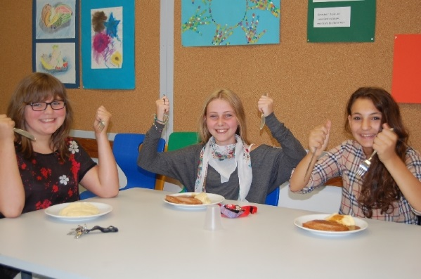
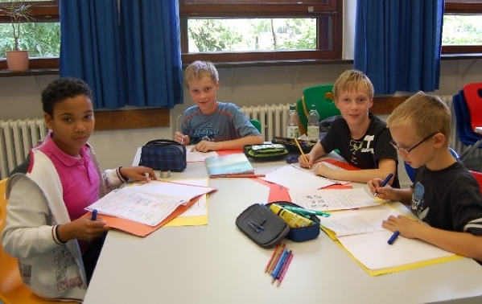
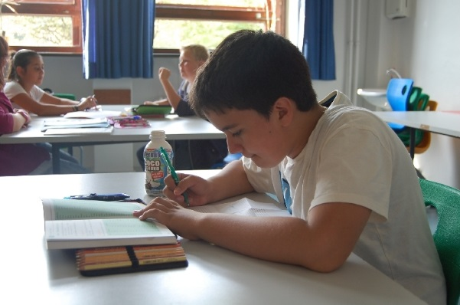
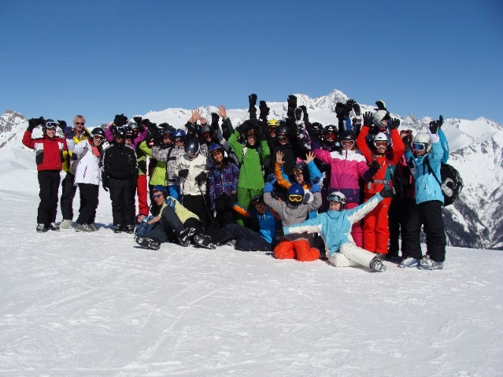
Schul(all)tag
Klassen 5-7 lernen im Nikolaigebäude
Unterrichtszeit von 7.50 bis 13.00 Uhr / Jg. 8/9/10 z.T. bis 14.45 Uhr
Freiwilliges Nachmittagsangebot und Mittagessen bis 15.30 Uhr
mit Lehrer*innen der Schule und FSJ´ler*innen
AG Angebot durch Lehrkräfte unserer Schule:
Hausaufgabenbetreuung, LRS-Förderung, Englisch, Tanz Sport, Ski, Spiele, Werken,
Schwimmen (auch im Sportunterricht der 5. Klasse)

Slide 11
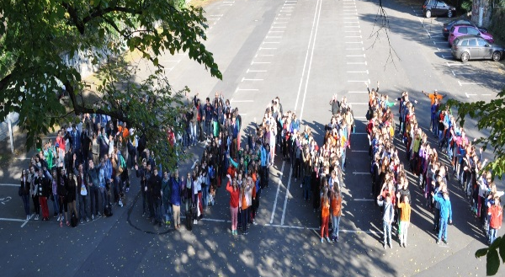
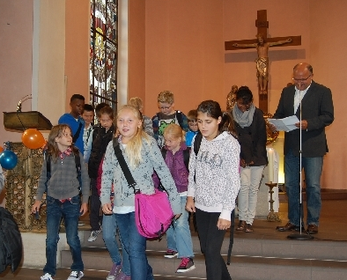
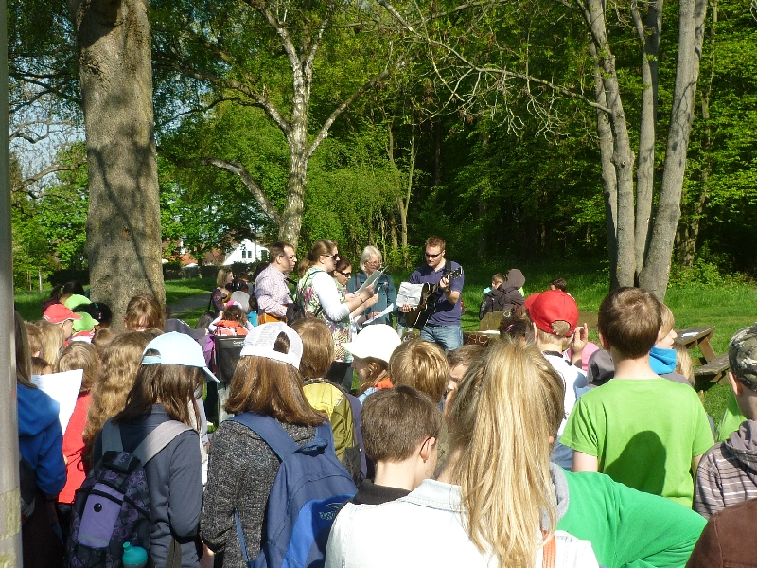
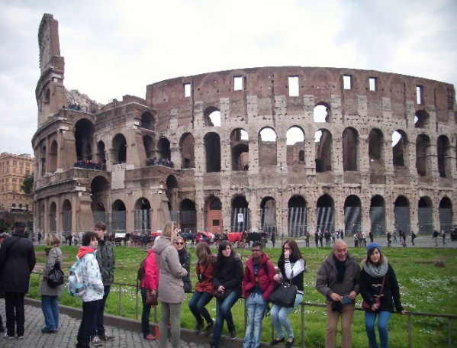
Info – Termine
Tag der offenen Tür in der Boni II, Nikolaistr. 1a / Ecke Bürgerstr.:
19. März 2026
15.30 – 17.30 Uhr

Slide 12
Anmeldung
Offizielle Anmeldetermine:
Die., 05. Mai 2026 von 7.00 bis 17.00 Uhr
Mi., 06. Mai 2026 von 7.00 bis 14.00 Uhr
Außerdem:
zu den Bürozeiten im Nikogeb./
Anmeldeunterlagen s. Homepage/
Neue Emailadresse: info@goeschule.de

